Slide 1


COMMENT REMPLIR MON FORMULAIRE DE COMMANDE ?
Une graduation réussie, est une graduation préparée.

Slide 2
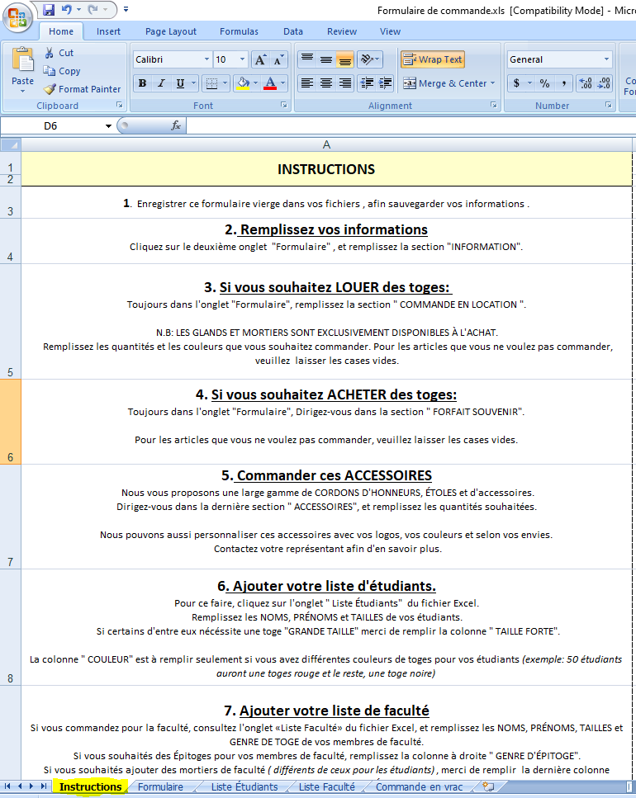

Nos onglets
Notre formulaire se divise en 5 onglets.
1- Instructions: Il vous décrit les étapes à suivre. Onglet d’aide.
2- Sommaire: Contient le Formulaire de commande qui détail vos achats.
3- Liste Étudiants: Pour insérer votre liste d’étudiants.
4-Liste Faculté: Pour insérer votre liste d’enseignants.
5- Commande en vrac:
Si vous souhaitez commander sans liste d’étudiants.
Obtenir mon formulaire de commande :https://www.gaspard.ca/formulaires/

Slide 3

2- Le Sommaire

Slide 4
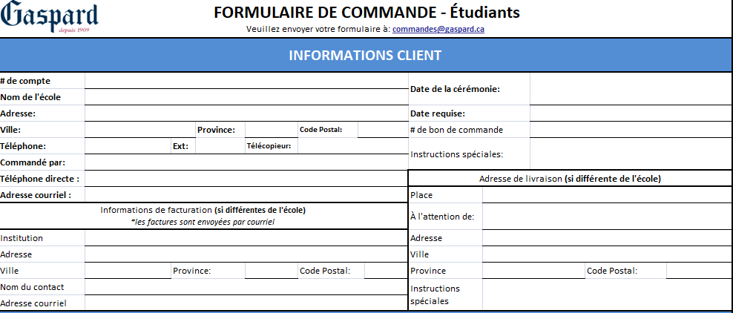
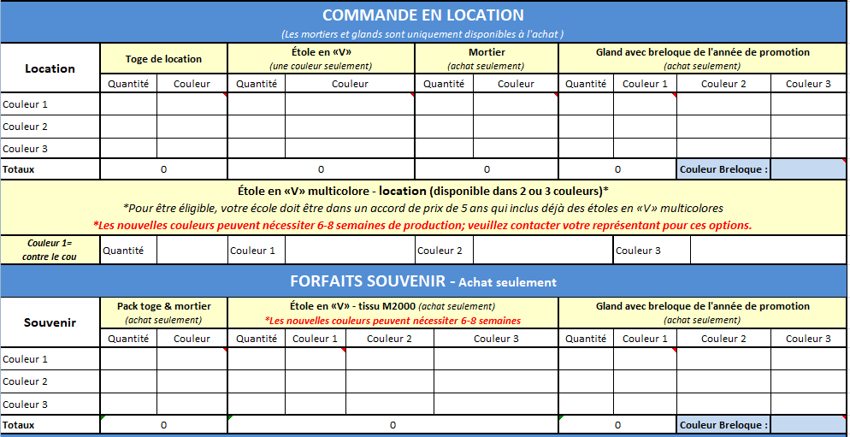
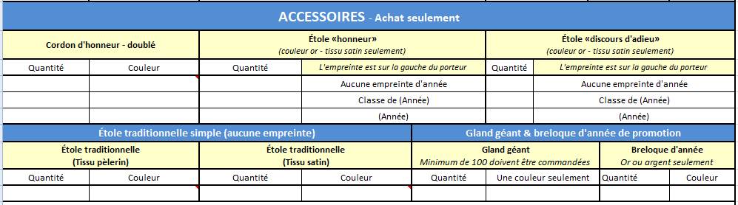
Sommaire
1
Le formulaire de commande est primordiale. Il nous permet de récolter toutes les informations nécessaires à la création de votre commande.
Le formulaire nous assure la conformité de vos souhaits, et évite les erreurs ( mauvaise adresse, mauvaise couleur, quantité souhaitée …)
Ce formulaire ce découpe en 3 points que nous allons détailler…
2
3

Slide 5
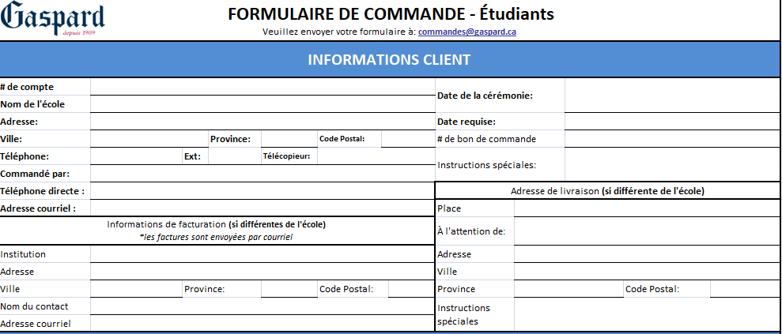
Sommaire
Remplissez le NOM et les COORDONNÉES de votre établissement. Ainsi que la personne en charge de la commande.
Indiquez votre date de cérémonie, ainsi que la date de livraison souhaitée.
1
À remplir seulement si la personne en charge de la facturation est différente.
À remplir seulement si l’adresse de livraison est différente de celle de l’établissement.

Slide 6
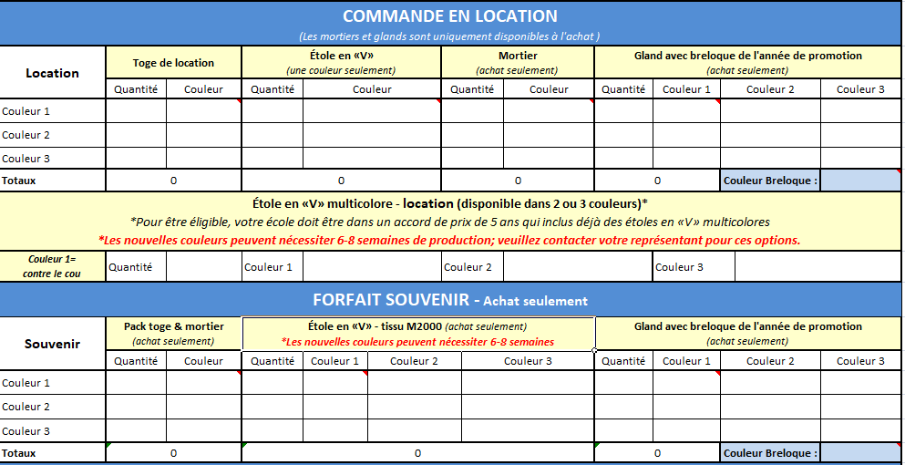
Sommaire
Remplissez cette partie si vous souhaitez LOUER vos toges et étoles en V*.
Notez que les Mortiers et Glands sont uniquement disponible à l’achat.
Indiquez les quantités et couleurs souhaitées.
.
Appuyez sur ces petits boutons rouge, pour consulter nos couleurs.
2
Remplissez cette partie si vous souhaitez ACHETER des toges, étoles en V*, mortiers et glands. Indiquez vos quantités et couleurs.
* Voir questions fréquentes

Slide 7








Sommaire
La partie ACCESSOIRES, vous permet d’ACHETER vos articles parmi notre gamme d’accessoires.
Nous pouvons également personnaliser vos accessoires (ajouter un logo, couleur…)
3

Slide 8
3- Étudiants

Slide 9
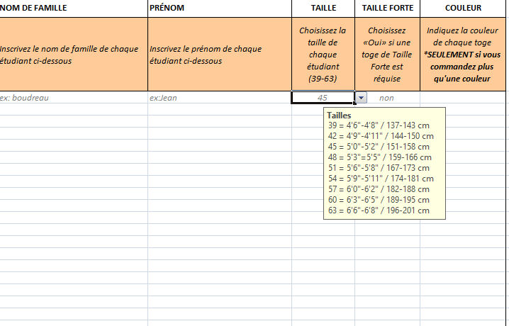
Onglet Étudiants
Merci d’inscrire
Le NOM, PRÉNOM et TAILLE de l’étudiant .
La colonne TAILLE FORTE, à remplir par « oui », si une toge grande taille est nécessaire. *
La colonne COULEUR, est à renseigner seulement si vous souhaitez plusieurs couleurs.
* Voir questions fréquentes

Slide 10
4- Faculté

Slide 11
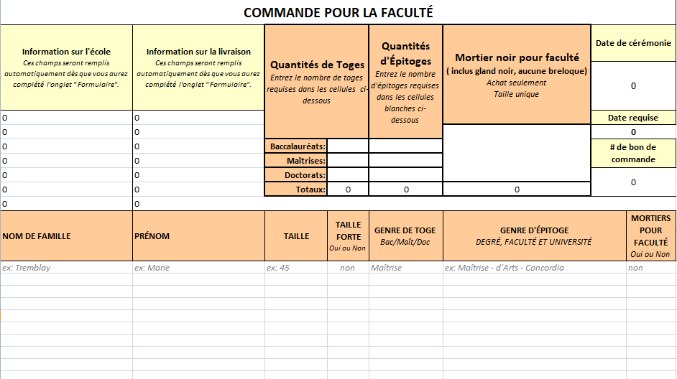
Veuillez compléter le sommaire; Quantités Toges, Épitoges et mortiers.
Faculté
Remplissage automatique
Remplissage automatique, une fois le formulaire complété.
Indiquez le NOM, PRÉNOM, et TAILLE du professeur.
Puis le type de toge et d’épitoge requis.

Slide 12
5- Commande en Vrac

Slide 13
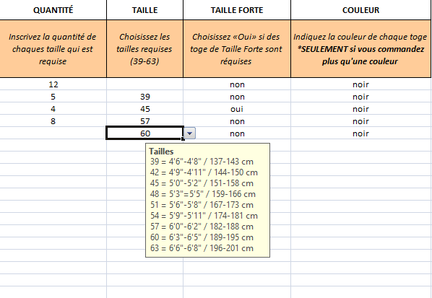
Commande en Vrac
Ce dernier onglet, est à remplir SEULEMENT si vous ne souhaitez pas compléter l’onglet “Étudiant”.
Vos toges seront livrées sans étiquette nominatives.*
* Voir questions fréquentes

Slide 14
Questions Fréquentes

Slide 15

Quesyions Fréquentes
Quelle est la différence entre une étole en V , les autres étoles ?
Généralement les Étoles en V, font partis du costume de graduation.
Les autres Étoles sont utilisées comme prix, récompenses etc…
Étoles en V
Étoles traditionnelles
Comment puis-je savoir si l’élève à besoin d’une taille forte?
Vous pouvez vous aider de notre table des tailles : https://www.gaspard.ca/template/forms/2019_forms/
Gaspard_Order_Guide_2019_Web_Fr.pdf
Plus en détail: Si le tour de taille est supérieur à 60” , et les épaules plus larges que 16” l’élève est éligible. N’hésitez pas à vérifier avec votre représentant des ventes.
J’ai un(e) élève/professeur(e) avec un besoin spécifique, que faire?
Chez Gaspard nous estimons que tous nos gradué(e)s doivent se sentir bien dans leur toges. Notre service peut fournir des toges sur-mesure, sans frais supplémentaire. ( femme enceinte, petite taille, fauteuil, mortier XL…).
Contactez Déborah au 204.949.5709 ou par courriel au djourdanne@gaspard.ca .
Quelle est la différence entre remplir l’onglet « Étudiants » et « Commande en vrac »?
L’onglet “ Étudiant” permet de personnaliser vos toges. Nous apposons une étiquette sur chaque toge, et nous pouvons aussi vous dire quelle personne n’as pas retourné sa toge.
L’onglet « Commande en Vrac », s’utilise si vous ne voulez pas renseigner votre liste de graduation. Les services de personnalisation ne peuvent pas s’appliquer.

Slide 16


